Slide 1
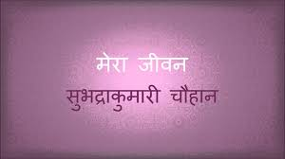

Slide 2
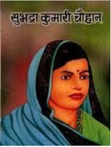
जीवन परिचय
जन्म: १६ अगस्त १९०४
निहालपुर इलाहाबाद भारत
मृत्यु: १५ फरवरी १९४८
जबलपुर भारत
कार्यक्षेत्र: लेखक
राष्ट्रीयता: भारतीय
भाषा: हिन्दी
काल: आधुनिक काल
विधा: गद्य और पद्य
विषय: कविता और कहानियाँ
साहित्यिक
आन्दोलन:भारतीय स्वाधीनता आंदोलन से प्रेरित देशप्रेम

Slide 3
सुभद्राकुमारी चौहान के बारे में
सुभद्रा कुमारी चौहान (१६ अगस्त १९०४-१५ फरवरी १९४८) हिन्दी की सुप्रसिद्ध कवयित्री और लेखिका थीं। उनके दो कविता संग्रह तथा तीन कथा संग्रह प्रकाशित हुए पर उनकी प्रसिद्धि झाँसी की रानी कविता के कारण है। ये राष्ट्रीय चेतना की एक सजग कवयित्री रही हैं, किन्तु इन्होंने स्वाधीनता संग्राम में अनेक बार जेल यातनाएँ सहने के पश्चात अपनी अनुभूतियों को कहानी में भी व्यक्त किया। वातावरण चित्रण-प्रधान शैली की भाषा सरल तथा काव्यात्मक है, इस कारण इनकी रचना की सादगी हृदयग्राही है।

Slide 4
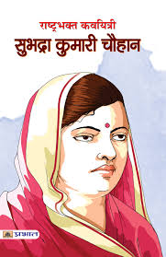
कृतियाँ
कहानी संग्रह
बिखरे मोती (१९३२)
उन्मादिनी (१९३४)
सीधे साधे चित्र (१९४७)
कविता संग्रह
मुकुल
त्रिधारा

Slide 5
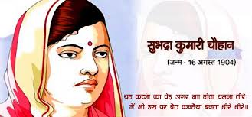
प्रसिद्ध पंक्तियाँ

Slide 6
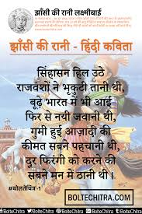

Slide 7
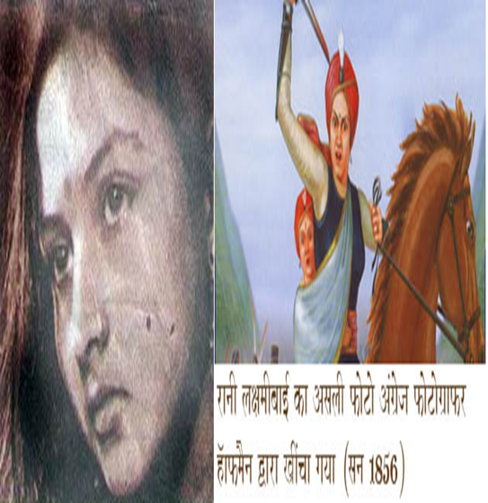

Slide 8
सम्मान पुरस्कार
भारतीय तटरक्षक सेना ने २८ अप्रैल २००६ को सुभद्राकुमारी चौहान की राष्ट्रप्रेम की भावना को सम्मानित करने के लिए नए नियुक्त एक तटरक्षक जहाज़ को सुभद्रा कुमारी चौहान का नाम दिया है। भारतीय डाकतार विभाग ने ६ अगस्त १९७६ को सुभद्रा कुमारी चौहान के सम्मान में २५ पैसे का एक डाक-टिकट जारी किया है।

Slide 9
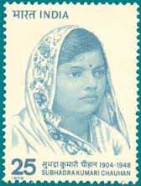
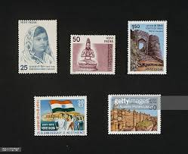
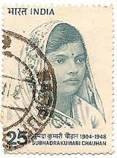

सुभद्राकुमारी चौहान डाक टिकट

Slide 10
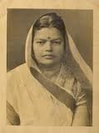


धन्यवाद

